Slide 1


Conmemoración de los 25 años de la
Asociación de Universidades del «Grupo Montevideo»
UNIVERSIDADE FEDERAL DE SANTA MARIA
Prof. Álvaro Maglia
Secretario Ejecutivo de AUGM
Santa Maria, 25/08/2016

Slide 2


Slide 3
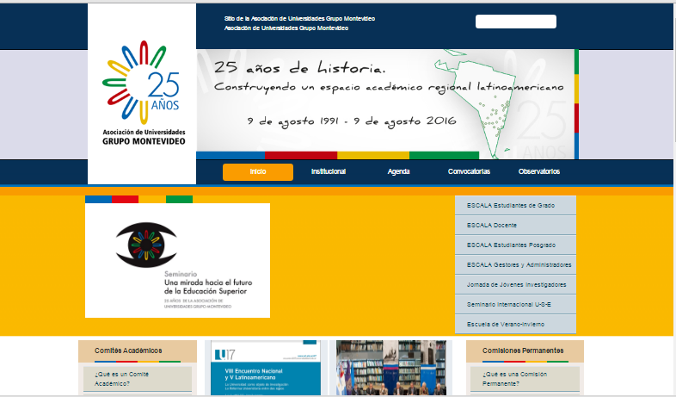

Slide 4
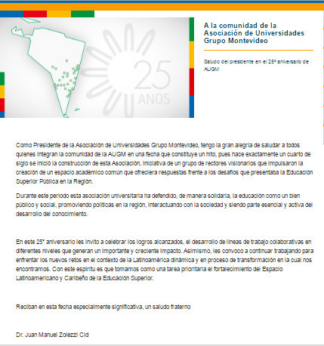

Slide 5
UNIVERSIDADES FUNDADORAS
ARGENTINA
  Del Litoral, de Buenos Aires, de Rosario, de La Plata, de Entre Ríos.
BRASIL
  Federal de Santa Maria
PARAGUAY
    Nacional de Asunción
URUGUAY
  De la República

Slide 6
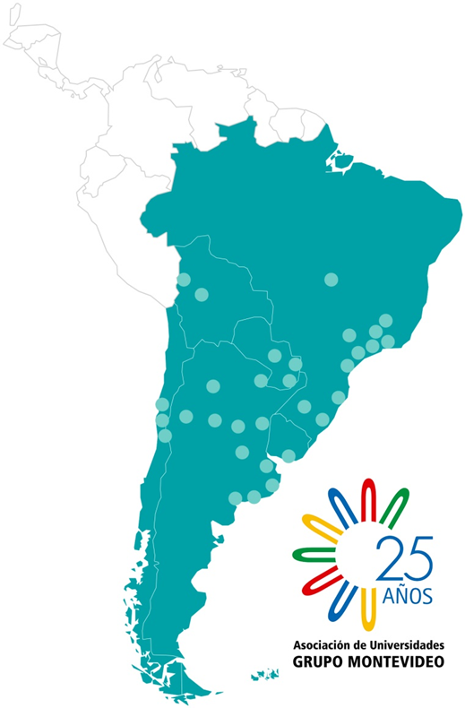
U

Slide 7
Orígenes de AUGM
1991
CLAVE: Contexto de la ES pública en la región.
Objetivo principal: impulsar el proceso de integración a través de la creación de un espacio académico común ampliado, en base a la cooperación científica, tecnológica, educativa y cultural, en la perspectiva de nuestra región y de la América Latina toda.

Slide 8
Trayectoria
Se consolidó en el devenir del tiempo compartiendo de manera solidaria, personal académico de máxima calificación, recursos materiales, instalaciones, equipamientos, laboratorios, bibliotecas, etc
En 25 años de existencia y cooperación entre las universidades públicas de la región, mediante el desarrollo de Programas y actividades académicas e institucionales, ésta Red se ha posicionado como una referente de América Latina.

Slide 9
Proyección
AUGM ha sido de fundamental importancia en los avances dados en la construcción de un Espacio Latinoamericano y Caribeño de la Educación Superior, que aunque embrionario, hoy es ya una realidad, y es el producto tangible de los avances dados en la CRES para América Latina y el Caribe, desarrollada por IESALC – UNESCO en 2008, anticipándose a la Conferencia Mundial de Educación Superior de 2009.

Slide 10
Plan de Desarrollo Institucional (PDI)
El Consejo de Rectores de AUGM resolvió iniciar la construcción de un:
Plan de Desarrollo Institucional (PDI)
LVVIII CR – UNCuyo – Noviembre de 2015

Slide 11
ÓRGANOS de la AUGM
Consejo de Rectores, jerarca institucional.
  Integrado por todos los rectores de las Universidades Miembro
Grupo de Delegados Asesores, asesor
  Designado por todos los rectores de las Universidades Miembro
Presidencia y Vicepresidencia, representación
  USACH (Chile) – USFX (Bolivia)
Secretaría Ejecutiva, ejecutor y articulador
  Secretario/a Ejecutivo/a designado por el Consejo de Rectores
  Oficina Técnica

Slide 12
Comisiones Permanentes
Posgrado
Ciencia, Tecnología e Innovación
Extensión universitaria
Producción artística y cultural
Medios y Comunicación

Slide 13
PROGRAMAS DE AUGM
    Núcleos Disciplinarios y Comités Académicos
    Movilidad académica y de gestores
    Escuelas de Verano
    Jornadas Jóvenes Investigadores
    Seminario Internacional Universidad Sociedad Estado
    Red de Ciudades y Universidades

Slide 14
FINANCIAMIENTO
En un estimado ANUAL de U$S 5.000.000.
UNIVERSIDADES MIEMBRO
CONTRIBUCIONES
ESTRATEGIAS

Slide 15
PROGRAMAS
DE
MOVILIDAD

Slide 16
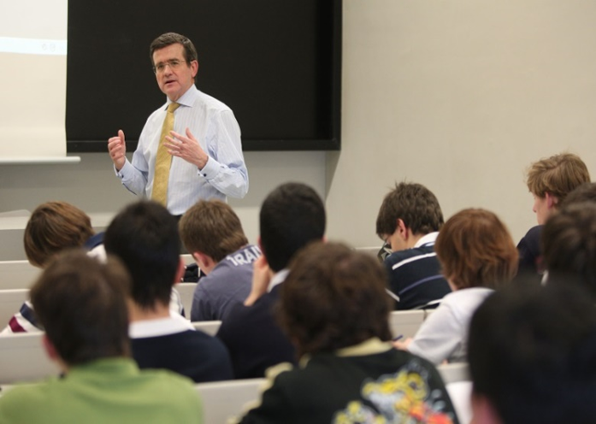
ESCALA Docente
Duración 5 a 15 días
Plan de trabajo
Confianza
Plazas
Reglamento

Slide 17
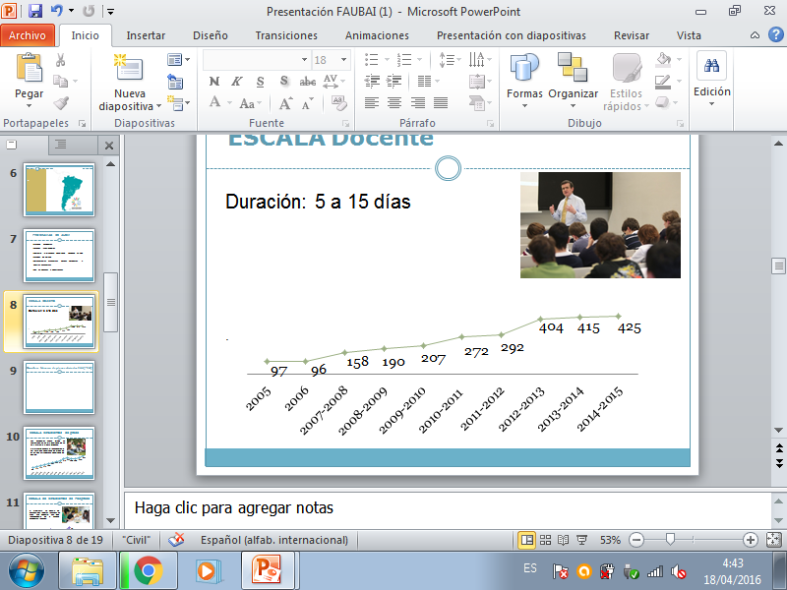
Cuadro: Número de plazas ofertadas 2005 -2015

Slide 18

ESCALA Estudiantes de grado
Los estudiantes cursan durante un semestre lectivo en otra universidad de un país diferente al de su residencia
Reconocimiento
Reciprocidad
Reglamento

Slide 19
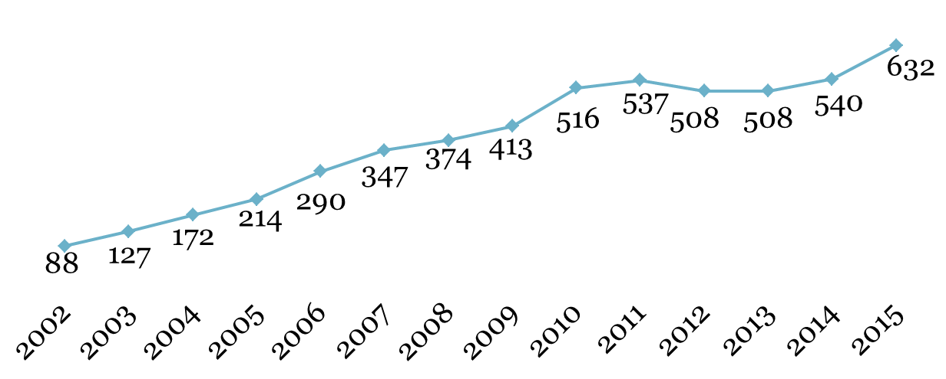
Cuadro: Número de movilidades de estudiantes de grado 2002 - 2015

Slide 20
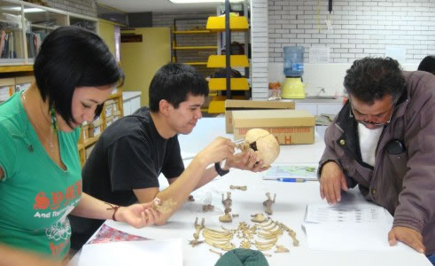
ESCALA de Estudiantes de Posgrado
El programa se ejecuta por convocatorias regulares realizadas en cada año calendario, con pleno reconocimiento de la actividad académica realizada.

Slide 21

ESCALA de Gestores y Administradores
Fortalecimiento de la gestión y administración universitaria.
Objetivo: contribuir al desarrollo, generando la posibilidad de una aproximación y conocimiento de diferentes estructuras organizativas y resoluciones de problemáticas emergentes tanto de la naturaleza del bien en gestión como de las particularidades locales.

Slide 22
PROGRAMAS
ACADÉMICOS

Slide 23
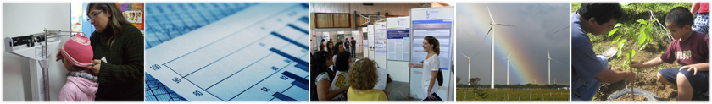
AGRUPAMIENTOS ACADÉMICOS
Son grandes configuraciones temáticas de carácter estratégico para la región, donde cada Universidad miembro aporta sus disponibilidades tanto en personal de alta calificación como en recursos materiales, para actividades científicas, técnicas, docentes, de desarrollo, extensión ,etc.
Presentan un carácter innovador respecto al desarrollo sostenible
Los aportes brindados por Núcleos y Comités implica un proceso en el tiempo y espacio lo que le permite demostrar su eficacia.

Slide 24
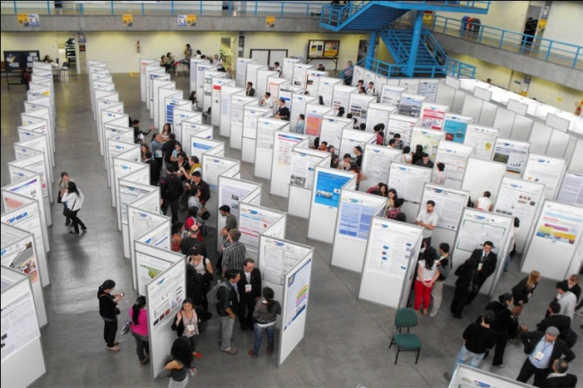
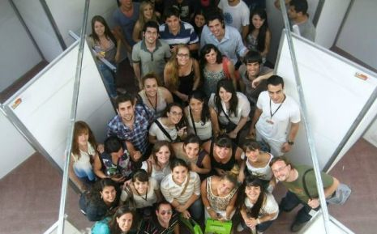
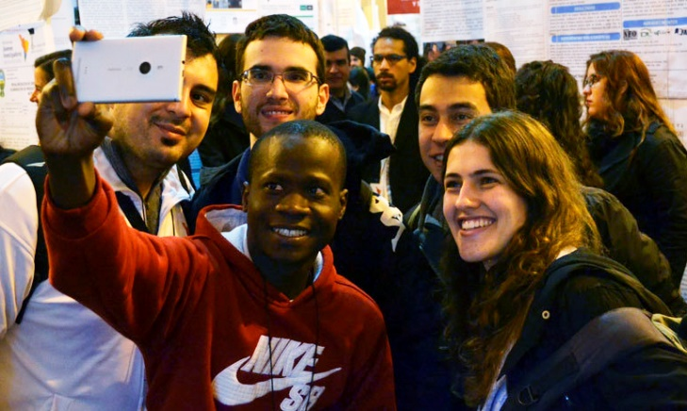
JORNADA DE JÓVENES INVESTIGADORES
Cada universidad selecciona jóvenes integrantes de distintos equipos de investigación para exponer públicamente sus desarrollos científicos en el evento.
La presentación de trabajos se realiza como exposición oral o con presentación de pósteres.
Participan también, investigadores senior de las universidades miembro y del exterior, coordinadores y conferencistas invitados.

Slide 25

ESCUELAS DE VERANO - INVIERNO
EVI, Programa de reciente creación, entiende por tales aquellas que se definan por los órganos de conducción de la AUGM, y que aborden una temática de particular interés de la Asociación.
Se encomendarán, en cuanto a su ejecución, a una Universidad Miembro, con los apoyos académicos que se entiendan necesarios.

Slide 26
PROGRAMAS
DE
RELACIONAMIENTO

Slide 27
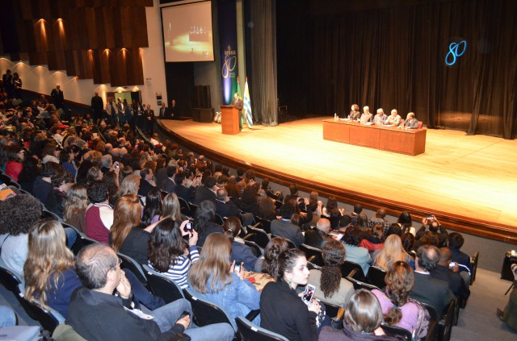
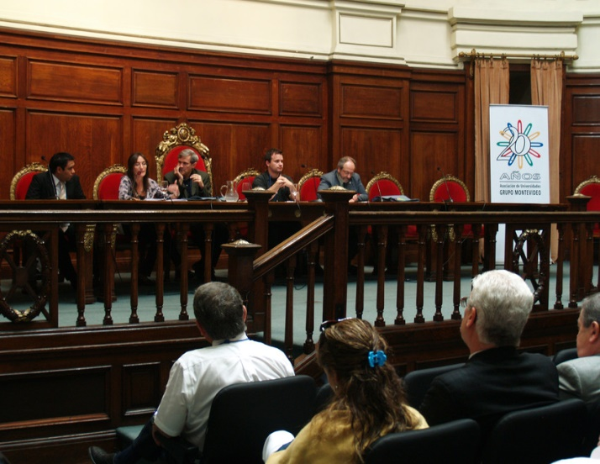
Seminario Internacional Universidad Sociedad Estado
Es un espacio de articulación entre la academia, la sociedad y los Estados.
Busca posicionar a la AUGM ante los Estados y la sociedad como un actor relevante en el estudio de los asuntos más inquietantes para nuestras comunidades, tales como pobreza, salud, energía, medio ambiente, recursos naturales, calidad institucional, etc.

Slide 28

Red de Ciudades y Universidades
Espacio para que los gobiernos locales presenten problemáticas, necesidades o desafíos que enfrentan, con fin de que el sistema universitario desarrolle propuestas superadoras.
Cómo actividad principal ENCUENTRO de CIUDADES y UNIVERSIDADES.
Observatorio Urbano de Transferencia e Innovaciones Tecnológico–Sociales
De esta forma AUGM contribuye a la generación de políticas públicas junto a los gobiernos locales.

Slide 29
MISCELANEA
CONVENIOS
EDUCACION VIRTUAL
PROYECTOS INTERNACIONALES
ESCUELA INTERNACIONAL DE POSGRADO
ASESORAMIENTO

Slide 30
Espacio LA y C de la ES //ENLACES
Las actividades de AUGM se proyectan a través del Espacio Latinoamericano y Caribeño de Educación Superior.
“Plan de Acción” de la CRES 2008, señala la necesidad de consolidar el papel de la ES en la región como factor estratégico para el desarrollo sustentable y para la promoción de la inclusión social y la solidaridad regional.
La educación concebida como bien público social, derecho universal y deber del Estado, obliga a las IES a afirmar una noción de calidad, vinculada a la pertinencia e inclusión social y a generar un diálogo entre pares con otras regiones, con énfasis en la cooperación sur-sur, entre otros.

Slide 31
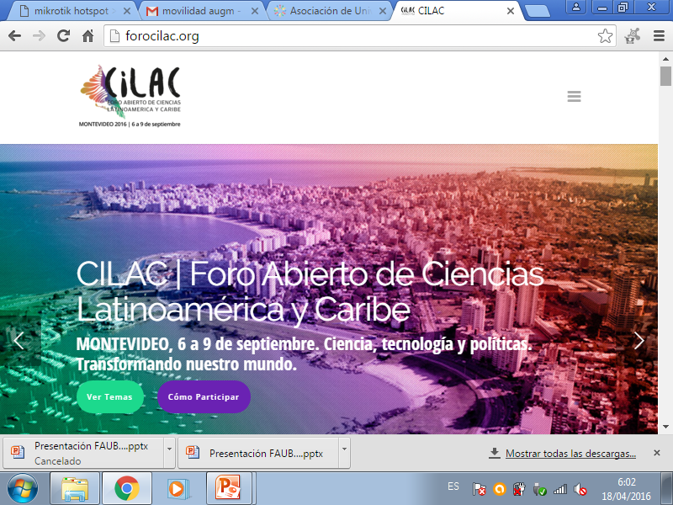

Slide 32
Primer Foro abierto de Ciencias para América Latina y el Caribe - CILAC 2016 -
Del 6 al 9 de setiembre del 2016
“Ciencia, Tecnología e Innovación (CTI) para el desarrollo sostenible de la región”
Principal objetivo:
Crear un espacio dinámico e inclusivo para debatir, planificar y monitorear −entre todos los actores involucrados: gobierno, universidades, empresas, investigadores, sector social− la integración científico-tecnológica de la región y el papel del sistema.

Slide 33
EJES DE ABORDAJE
Ciencias para la AGENDA 2030 (ODS)
Políticas Públicas.
Universidades para el desarrollo.
Ciencias para la innovación empresarial.
Cultivando ciencias y ciudadanía.

Slide 34

MUCHAS GRACIAS
Dr. Álvaro Maglia
Secretario Ejecutivo de AUGM
secretariaejecutiva@grupomontevideo.org

